Slide 1
Questioni di metodo
La ricerca in psicologia

Slide 2
Metodo scientifico: le fasi
identificare domande di interesse, in seguito ad osservazione di comportamenti o fenomeni (cfr. caso Kitty Genovese 1964 e ricerca condotta da Latané e Darley sulla diffusione della responsabilità)
formulare una spiegazione
eseguire una ricerca per supportare o confutare la spiegazione
operazionalizzazione = processo di trasformazione di una ipotesi in procedure specifiche, verificabili, che possono essere misurate e osservate. Modi diverse di operazionalizzare (es. paura come numero di battiti cardiaci o come risposta a una domanda di un questionario).

Slide 3

Ricerca in psicologia
Rassegna della letteratura o metodi d’archivio (es. ricerca in Scholar sul Bystander effect)

Slide 4
Ricerca in psicologia
Osservazione → chi osserva registra ciò che accade senza apportare modifiche alla situazione che si sta osservando. Numerosi limiti (non si può osservare tutto)
Sondaggio → si sceglie un campione rappresentativo della popolazione cui viene fatta una serie di domande su comportamento, pensieri o atteggiamenti. Numerosi limiti (es. se il campione non è rappresentativo; domande tendenziose; desiderabilità sociale. Es. stereotipi)
interviste (strutturate, semi, non- strutturate)
questionari (domande appositamente strutturate e/o scale validate)
Studio di casi → esame intenso e approfondito di un individuo o piccolo gruppo

Slide 5
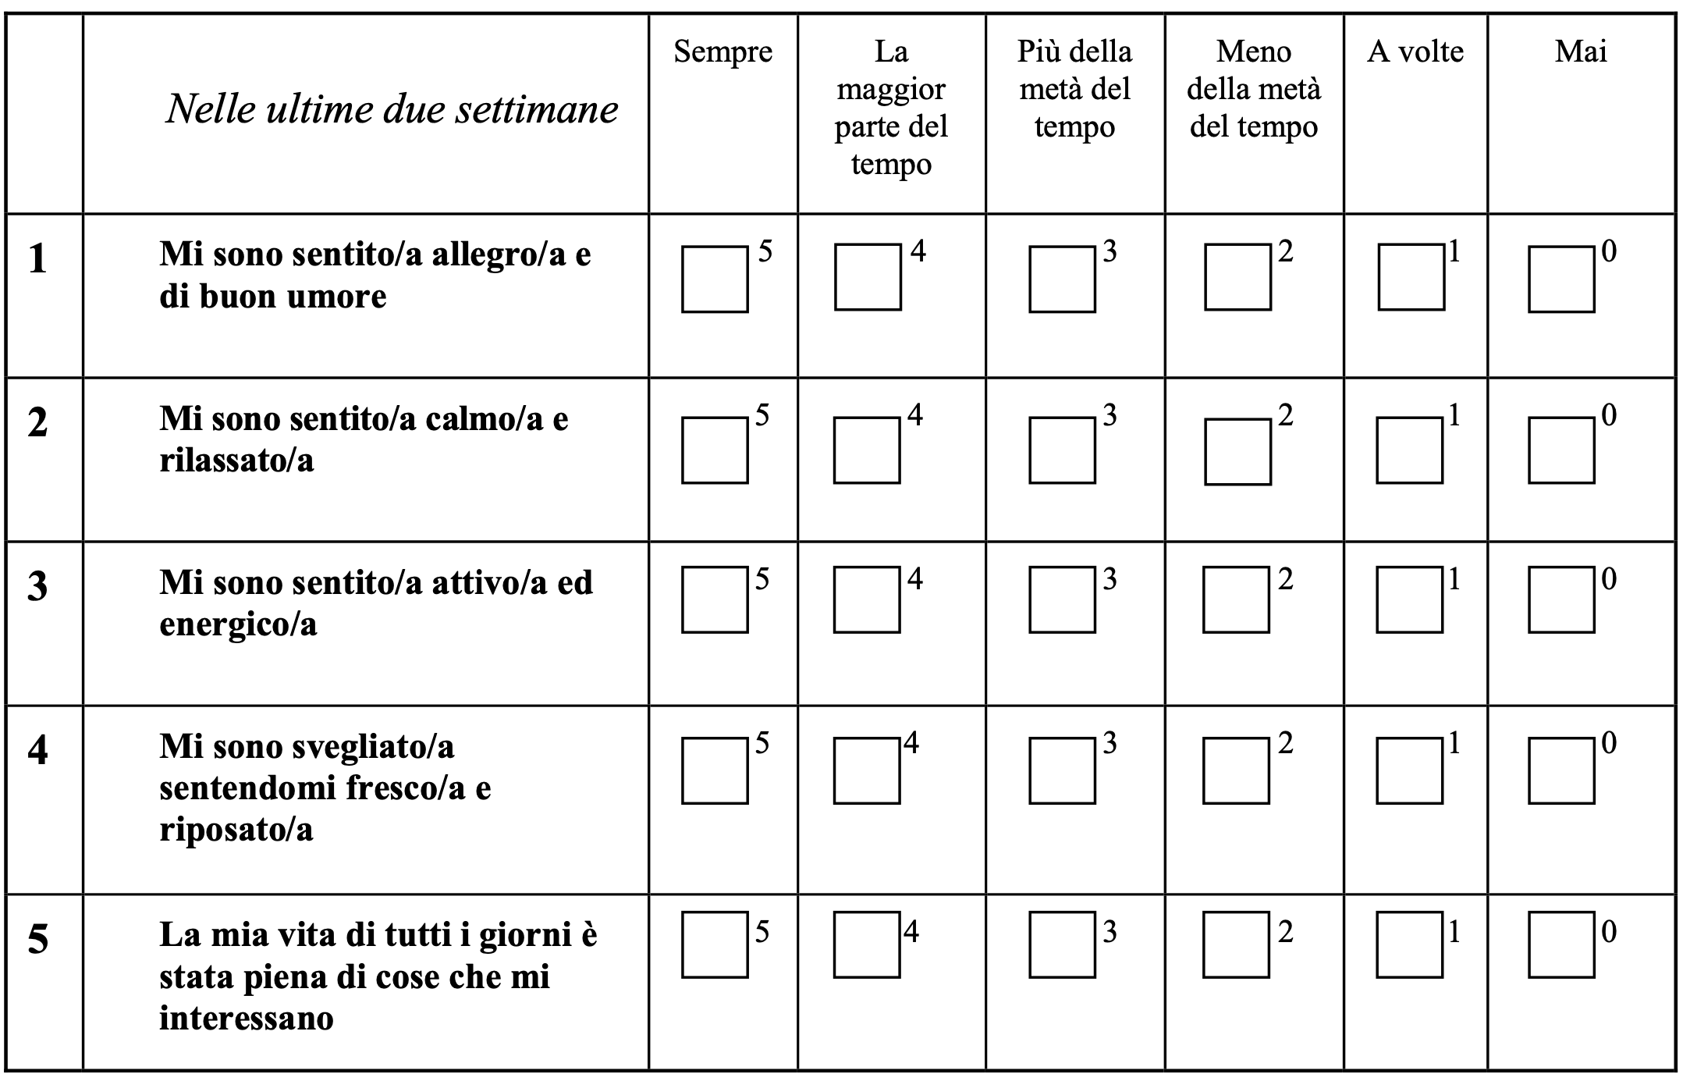
Esempio scale validate
WHO-5
https://www.psykiatri-regionh.dk/who-5/Documents/WHO5_Italian.pdf

Slide 6
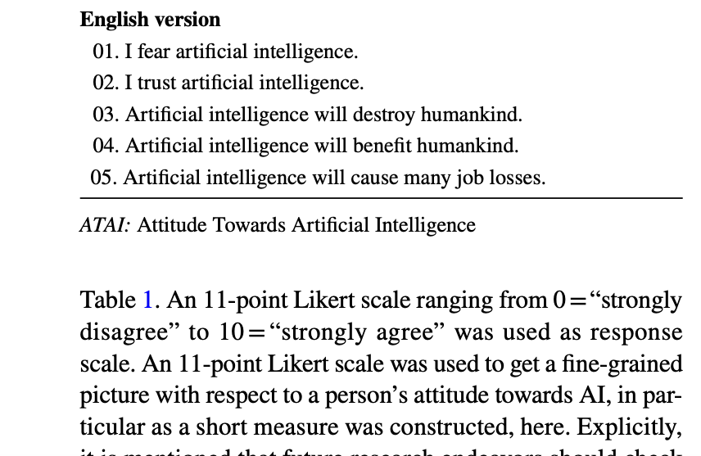
Esempio scale validate
ATAI (attitude towards artificial intelligence) scale
https://www.researchgate.net/publication/345431678_Assessing_the_Attitude_Towards_Artificial_Intelligence_Introduction_of_a_Short_Measure_in_German_Chinese_and_English_Language

Slide 7
Ricerca in psicologia
Correlazione → studio delle relazioni tra due variabili non manipolate dallo sperimentatore. Tali correlazioni permettono di fare previsioni, ma non permettono di identificare la direzione causale delle (cor)relazioni identificate. La correlazione assume un valore compreso tra + 1 e – 1 (coefficiente di correlazione).
Positiva → quando una variabile aumenta possiamo predire che anche l’altra aumenti
Negativa → quando una variabile aumenta possiamo predire che l’altra diminuisca
Esempio: Correlazione positiva tra stress e ansia (misurate tramite scale validate) → impossibile stabilire se sia lo stress la causa dell’ansia o se sia l’ansia a causare lo stress.

Slide 8
Ricerca sperimentale → in un esperimento formale si studia la relazione tra due o più variabili, producendo un cambiamento in una variabile e osservando gli effetti di tale cambiamento su altre variabili → manipolazione sperimentale
Gruppo sperimentale e di controllo
Variabile dipendente e indipendente (es. numero di partecipanti presenti in una situazione potenzialmente pericolosa per verificare l’ipotesi della diffusione della responsabilità nel comportamento dei testimoni oculari) https://www.youtube.com/watch?v=xrQC2ZSn6JM
  Manipolazione variabile indipendente → dimensione del gruppo dei testimoni presenti in una situazione di emergenza (2, 3, 6)
  Variabile dipendente → se i testimoni prestavano (in ognuno dei diversi gruppi) il proprio aiuto e il tempo
Assegnazione randomizzata (ossia casuale) dei partecipanti
Significatività dei risultati → analisi statistiche per determinare se le eventuali differenze identificate sono significative o casuali
Replicabilità dei risultati → per confermarli. Se si usano metodi diverse si può applicare meta-analisi

Slide 9
Come presentare una ricerca
Abstract (si scrive alla fine);
Introduzione (in cui si inquadra l’argomento in un campo di indagine e si definiscono
  Signifance (perché è importante studiare l’argomento)
  Literature review (cosa è stato scritto sull’argomento)
  Gap (cosa non è ancora stato scritto)
  Aims (obiettivi della ricerca → rispondere alle RQs – che qui vanno indicate)
Metodo (descrizione delle procedure e dei metodi di analisi che si intendono utilizzare)
Risultati (che vanno presentati in modo obiettivo)
Conclusione/Discussione

Slide 10
Metodi
Quantitativo → si applica all’analisi di grandi quantità di dati raccolti tramite sondaggi o esperimenti. Di norma si ricorre all’uso di software sia per la raccolta dei dati sia per la loro analisi (es. Jamovi)
Qualitativo → si applica di norma a dati raccolti tramite interviste, osservazioni, raccolta di dati testuali etc.
Mixed-method → quando si usano entrambi i metodi di analisi

Slide 11
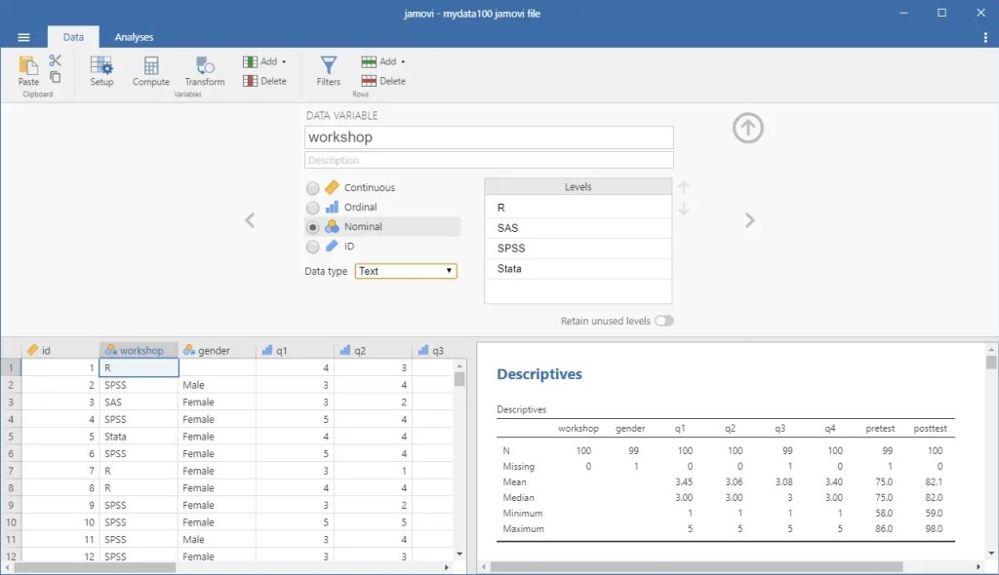
JAMOVI
Questa foto di Autore sconosciuto è concesso in licenza da CC BY-NC

Slide 12
Classificazioni variabili
Variabili
Categoriali (qualitative)
Nominali
Ordinali
Quantitative
(continue)
A intervalli equivalenti
A rapporti equivalenti

Slide 13

Classificazione delle variabili
Variabili categoriali o qualitative
Nominali → per classificare oggetti, eventi. Si tratta di un’etichetta: es. Maschi, Femmine, Non specificati (3 etichette. Variabili a tre livelli); regione di provenienza del soggetto (di nuovo si tratta di variabili nominali, etichette). Nel caso del dataset (IRIS) troviamo le tre specie: setosa, versicolor e virginica. Sono tre specie diverse non ordinabili. Le variabili nominali classificano semplicemente. Non hanno un ordine. Sono etichette. Posso calcolare solo la moda, ossia identificare qual è l’elemento più frequente.
Ordinali → posso introdurre un ordine. Grandezza regione di provenienza: Piemonte, Abruzzo, Lombardia. Ordine: Lombardia, Piemonte, Abruzzo. Altro esempio: bassissimo, basso, alto, altissimo (basso è più basso di alto e meno basso di bassissimo, ma non mi dice di quanto). Distingue una qualità, non una quantità. Posso calcolare anche la mediana.

Slide 14

Classificazione delle variabili
Variabile quantitativa o continue (o scala) → es. lunghezza e larghezza di un petalo. Una variabile continua mi indica l’esatta quantità. Si distinguono in
A intervalli equivalenti → es. punteggi scale Likert, che mi permette di sommare i valori (ossia i punteggi) attribuiti a ciascun item misurato con la stessa scala, per ottenere uno scoring. Posso sommare i valori tra di loro, ma non posso dividere o moltiplicare, cosa che invece posso fare con le variabili a rapporti equivalenti. Se misuro il benessere con la WHO-5 e un S. ottiene 12 e un altro 24, posso dire che la risposta del secondo è stata doppia rispetto alla risposta del primo, ma non posso dire che il benessere del primo è la metà del benessere del secondo, perché il benessere è stato misurato su una scala a intervalli equivalenti. Non posso moltiplicare o dividere proprio perché è una scala a intervalli equivalenti.
A rapporti equivalenti → es. lunghezza, altezza, peso. C’è uno zero assoluto che mi permette di moltiplicare: 20 cm è esattamente il doppio di 10 cm. Il primo valore è il doppio del secondo.

Slide 15
Statistiche descrittive in Jamovi
Sample size → N; missing
Central tendency: Mean, Median, Mode
Dispersion → SD, Variance, Min, Max, range
Normality → es. Shapiro-Wilk

Slide 16
Central tendency
Moda = elemento più frequente, ossia la categoria o il valore con la frequenza maggiore all’interno di una distribuzione.
Media = somma / ampiezza campionaria
Mediana = La mediana divide l'insieme dei dati in due metà uguali (50° percentile.). È il valore centrale, ossia il valore che si trova al centro della distribuzione ordinata dei valori e che è maggiore del 50% dei punteggi e minore dell’altro 50% dei punteggi.

Slide 17
Es. mediana (Chiorri 2020)
Per individuare la mediana occorre individuare la posizione mediana, ossia quella posizione che ha dietro e davanti a sé un ugual numero di osservazioni. Occorre
Assegnare un rango ai valori, partendo da 1 e arrivando, in questo caso, a 13;
Calcolare la posizione, ossia il rango della mediana n+1/2 (in questo caso: 13+1/2 = 7)
Per individuare la mediana occorre individuare il valore che occupa la posizione 7, ossia, in questo caso 24, che rappresenta la mediana dei voti ottenuti dagli studenti all’esame di psicometria.
valore | NS | NS | NS | 18 | 21 | 23 | 24 | 25 | 25 | 26 | 28 | 30 | 30L
rango | 1 | 2 | 3 | 4 | 5 | 6 | 7 | 8 | 9 | 10 | 11 | 12 | 13

Slide 18
Range = differenza tra punteggio massimo e minimo
Varianza = quadrato della deviazione standard (se ho una SD di 3, avrò una varianza = a 9).
Deviazione standard (SD) = radice quadrata della varianza (se ho una varianza di 9, la SD sarà = a 3).

Slide 19
Normality
Test di normalità → statistica delle descrittive che serve a verificare la normalità dei nostri dati. Se è significativo, significa che i dati non hanno una distribuzione normale. Vanno visti anche gli istogrammi di densità, i QQ plot e i box plot che visivamente ci mostrano i dati e la loro distribuzione (normale o non normale)

